Slide 1
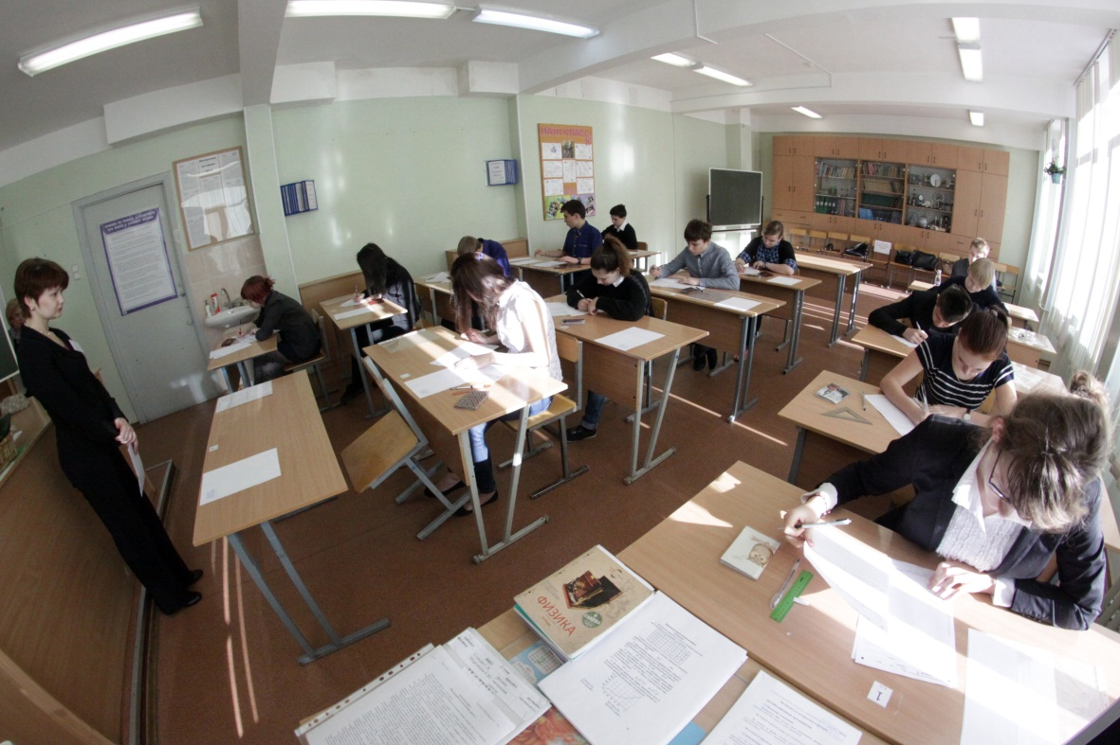
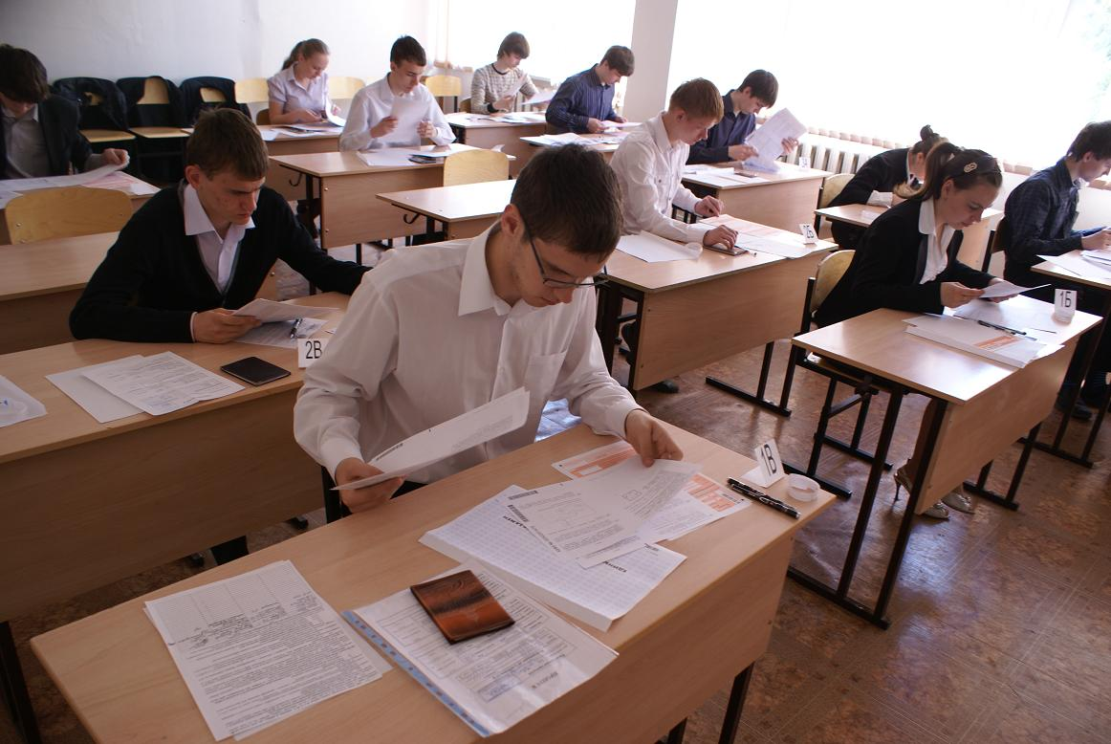


Slide 2


«Об организации и проведении государственной итоговой аттестации выпускников государственных общеобразовательных учреждений
Калининского района
Санкт-Петербурга в 2018 году»

Slide 3

Государственная итоговая аттестация
Единый государственный экзамен (ЕГЭ) — это форма объективной оценки качества подготовки учащихся с использованием контрольных измерительных материалов (КИМ)
Государственный выпускной экзамен (ГВЭ) это форма объективной оценки качества подготовки учащихся с использованием текстов, тем, заданий, билетов

Slide 4
Предметы по выбору учащихся
Обществознание
Физика
Химия
Биология
История
Литература
Информатика и информационно-коммуникативные технологии (ИКТ)
География
Иностранные языки (английский, немецкий, французский, испанский)

Slide 5
Особенности 2018 года
Введение итогового сочинения
2 уровня ЕГЭ по математике: базовый и профильный
Иностранные языки: письменная часть и говорение
Отсутствие дополнительного периода ЕГЭ

Slide 6


ЕГЭ
ОГЭ
2017

Slide 7


Slide 8



Slide 9
ЕГЭ
2017

Slide 10


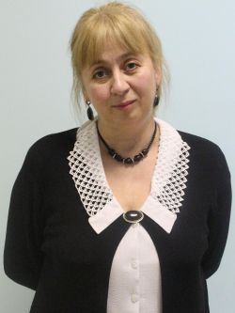

Школа 619 | Калининский район
84,31 | 71,65
Количество человек: 34
Более 80 баллов набрали 62,8 % учащихся
Более 60 баллов набрали 100 % учащихся
Айриев Руслан | 100
Быкова Надежда | 100
Вологжанина Ангелина | 100
Козлова Мария | 100
 | 69
 | 69

Slide 11

Школа 619 | Калининский район
71,25 | 60,6
Количество человек: 5
Более 80 баллов набрали 20 % учащихся
Более 60 баллов набрали 60 % учащихся
Швед Андрей | 87
Захарова Ксения | 71
Антонов Олег | 68
 | 59
 | 56

Slide 12


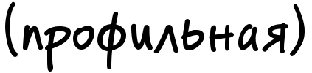
Школа 619 | Калининский район
67,21 | 51,2
Количество человек: 24
Более 80 баллов набрали 12,5 % учащихся
Более 60 баллов набрали 70 % учащихся
Вологжанина Ангелина | 82
Быкова Надежда | 80
Жетесова Дана | 80
 | 50
 | 39

Slide 13

Школа 619 | Калининский район
4,9 | 4,38
Количество человек: 13
На оценку «5» сдали 92.31 % учащихся
На оценку «4» сдали 7.69 % учащихся
 | 12 «5»
 | 1 «4»

Slide 14
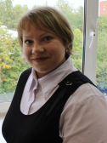

Школа 619 | Калининский район
79,67 | 63,3
Количество человек: 3
Более 80 баллов набрали 33,3 % учащихся
Более 60 баллов набрали 100 % учащихся
Жетесова Дана | 94
 | 72
 | 73

Slide 15
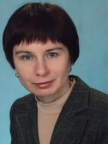

Школа 619 | Калининский район
58,44 | 55
Количество человек: 9
Более 80 баллов набрали 0 % учащихся
Более 60 баллов набрали 33,3 % учащихся
Федоров Никита | 71
Айриев Руслан | 67
 | 55
 | 55
 | 48

Slide 16
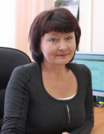


Школа 619 | Калининский район
74 | 60,3
Количество человек: 7
Более 80 баллов набрали 42,8 % учащихся
Более 60 баллов набрали 85.7 % учащихся
Никонова Василисса | 89
Астахова Олеся | 83
 | 67
 | 53

Slide 17
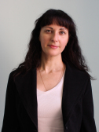

Школа 619 | Калининский район
82 | 75,4
Количество человек: 14
Более 80 баллов набрали 71,4 % учащихся
Более 60 баллов набрали 92,86 % учащихся
Вологжанина Ангелина | 94
Кудрявцева Дарья | 94
Лемешев Захар | 71
 | 58

Slide 18


Школа 619 | Калининский район
79 | 58,65
Количество человек: 4
Более 80 баллов набрали 50 % учащихся
Более 60 баллов набрали 75 % учащихся
Черняков Даниил | 98
Козлова Мария | 96
 | 67
 | 55

Slide 19


Школа 619 | Калининский район
70,35 | 59,88
Количество человек: 17
Более 80 баллов набрали 29,4 % учащихся
Более 60 баллов набрали 70,5 % учащихся
Вологжанина Ангелина | 94
Козлова Мария | 92
 | 54
 | 48

Slide 20
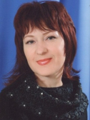

Школа 619 | Калининский район
71,8 | 58,76
Количество человек: 5
Более 80 баллов набрали 0 % учащихся
Более 60 баллов набрали 100 % учащихся
Скворцов Артём | 79
Астахова Олеся | 73
 | 70
 | 69
 | 68

Slide 21
Результаты ЕГЭ
Срок действия результатов ЕГЭ –4 года
С 2014 года отменены бумажные сертификаты с результатами ЕГЭ
Сервис «Результаты ЕГЭ» http://check.ege.edu.ru/

Slide 22
ГИА выпускников 11 -х классов
ПРОВОДИТСЯ:
А) в форме
Единого Государственного Экзамена (ЕГЭ)
с использованием
контрольно- измерительных материалов

Slide 23
ГИА выпускников 11-х классов
ПРОВОДИТСЯ:
Б) в форме
Государственного Выпускного Экзамена (ГВЭ)
В форме письменных и устных экзаменов с использованием текстов, тем, заданий, билетов.

Slide 24
ГИА выпускников 11-х классов
ПРОВОДИТСЯ:
Б) в форме (ГВЭ)
Государственного Выпускного Экзамена
Специальные учебно-воспитательные учреждения закрытого типа
Учреждения, исполняющие наказания в виде лишения свободы
Обучающиеся в учреждениях за пределами РФ
Обучающиеся с Ограниченными Возможностями Здоровья
Дети- инвалиды

Slide 25
ДЕТИ-ИНВАЛИДЫ
При подаче заявления представляют справку, подтверждающую
факт установления инвалидности, выданную федеральным государственным учреждением
медико-социальной экспертизы

Slide 26
УЧАЩИЕСЯ с ОВЗ
При подаче заявления представляют копию рекомендаций
психолого-медико-педагогической комиссии
(Лиговский проспект дом 46)

Slide 27
УЧАЩИЕСЯ с ОВЗ
ОБ ЭТОМ я должна была знать еще 1 сентября 2016 года!!!
СЕГОДНЯ!!!

Slide 28
МЕДИЦИНСКИЙ осмотр выпускников
???????
Выпускная форма Ф-86

Slide 29
ДОСРОЧНО!!!
Для учащихся, не имеющих возможности по уважительным причинам, подтвержденным документально,
пройти ЕГЭ в установленные сроки, ДОСРОЧНО!!!
Об этом я должна знать СЕГОДНЯ!!!
ДОКУМЕНТЫ спорт школ,
заявления родителей!!!

Slide 30
ДОПУСК к государственной (итоговой) аттестации
Выпускники,
имеющие годовые отметки
по всем общеобразовательным предметам учебного плана
не ниже удовлетворительных

Slide 31
РЕШЕНИЕ О ДОПУСКЕ
принимается педагогическим советом школы
и
оформляется приказом
не позднее 15 мая 2018 года

Slide 32
ЕГЭ
В заявлении,
кроме выбора предметов, семья поставила подпись:
Все буквы в ФИО- верны
Серия и № паспорта- верны
Кем-когда выдан- верно

Slide 33
ЕГЭ
На основании заявления, школа заносит в электронную базу данных нашего выпускника, ставит ему назначения на экзамены-
После 18 декабря- НИЧЕГО ИЗМЕНИТЬ НЕЛЬЗЯ!!!

Slide 34
ЕГЭ
Заявление
о выборе предметов, ПОДПИСАННОЕ РОДИТЕЛЯМИ
До 18.12.17- окончательно!!!

Slide 35
ЕСЛИ ПРЕДМЕТ
НЕ ВНЕСЕН в базу данных,
и выпускнику не назначен этот предмет-
СДАТЬ ТАКОЙ ПРЕДМЕТ- НЕВОЗМОЖНО!!!

Slide 36
Особенности ЕГЭ
Единое расписание
Использование заданий стандартизированной формы (КИМ)
Использование специальных бланков для оформления ответов на задания

Slide 37
Особенности ЕГЭ
начинается в 10:00 по местному времени.
проводится письменно на русском языке
Единые правила проведения

Slide 38
ПРОДОЛЖИТЕЛЬНОСТЬ ЕГЭ
Зависит от структуры экзаменационного задания. Продолжительность единого государственного экзамена по каждому предмету известна заранее и устанавливается приказом Министерства образования и науки Российской Федерации ежегодно. Можно сказать, что по каждому предмету ЕГЭ длится не менее 180 минут.

Slide 39
ОСТАЕТСЯ БЕЗ ИЗМЕНЕНИЙ по всем предметам, кроме биологии
.
ВРЕМЯ на прохождение экзамена по биологии УВЕЛИЧЕНО
на ПОЛЧАСА!!!

Slide 40
Русский язык Химия Биология | 3 часа 30 минут (210 минут)
Математика (профильный уровень) Литература Обществознание Физика Информатика и ИКТ История | 3 часа 55 минут (235 минут)
Математика (базовый уровень) Иностранный язык (письменная часть) География | 3 часа (180 минут)
Иностранный язык (устная часть) | 15 минут

Slide 41

НАЧАЛО ЭКЗАМЕНА 10.00
(сбор 8.45 на крыльце школы)
ПАСПОРТ,ЧЕРНЫЕ ГЕЛЕВЫЕ РУЧКИ
СМЕННАЯ ОБУВЬ, ШКОЛЬНАЯ ФОРМА, ПРОПУСК
ПРИКАЗ, РАСПИСКИ, …..

Slide 42
НЕ ПРОВЕРЯЮТСЯ
ЧЕРНОВИКИ
КИМы
Оборотная сторона бланка

Slide 43


Информационная безопасность
Получение материалов ЕГЭ от Управления специальной связи по Санкт-Петербургу
Видеонаблюдение, в том числе он-лайн, переносные металлоискатели, средства подавления сотовой связи
Дежурство сотрудников полиции
ВНИМАНИЕ!
CВЕДЕНИЯ, СОДЕРЖАЩИЕСЯ В КОНТРОЛЬНЫХ ИЗМЕРИТЕЛЬНЫХ
МАТЕРИАЛАХ, ОТНОСЯТСЯ К ИНФОРМАЦИИ ОГРАНИЧЕННОГО
ДОСТУПА!

Slide 44

Общественные наблюдатели
Общественными наблюдателями при проведении государственной итоговой аттестации, признаются совершеннолетние, дееспособные граждане Российской Федерации, получившие аккредитацию
в Комитете по образованию
Общественными наблюдателями не могут быть работники:
органов, осуществляющих управление в сфере образования,
образовательных организаций,
а также лица, чьи близкие родственники, проходят государственную итоговую аттестацию в текущем году

Slide 45
Запрещается:
иметь при себе средства связи, электронно-вычислительную технику, фото, аудио и видеоаппаратуру, справочные материалы, письменные заметки и иные средства хранения и передачи информации
выносить из аудиторий и ППЭ экзаменационные материалы на бумажном или электронном носителях, фотографировать экзаменационные материалы

Slide 46
ПАМЯТКА
Порядок проведения+
Правила ПОВЕДЕНИЯ=
Подпись
родителя и ребенка

Slide 47
АПЕЛЛЯЦИИ
По процедуре проведения ЕГЭ- не выходя с ППЭ
О несогласии с выставленными баллами-
в школьную комиссию
(2 суток)

Slide 48
п. 45 Порядка проведения ГИА по образовательным программам среднего общего образования
Во время экзамена обучающиеся соблюдают устанавливаемый порядок проведения ГИА и следуют указаниям организаторов, а организаторы обеспечивают устанавливаемый порядок проведения ГИА в аудитории и осуществляют контроль за ним
ВНИМАНИЕ!
Учащиеся, удаленные с экзамена,
не допускаются к повторной аттестации
в текущем году

Slide 49
п.4, ст.19.30 Кодекса РФ «Об административных правонарушениях»
на граждан штраф в размере от 3000 руб. до 5000 руб.;
на должностных лиц штраф в размере от 20000 руб. до 40000 руб.;
на юридических лиц штраф в размере от 50000 руб. до 200000 руб.

Slide 50
ДАТЫ ЕГЭ
МАТЕМАТИКА (базовая)- 30 мая
МАТЕМАТИКА (профильная)- 1 июня
РУССКИЙ ЯЗЫК- 6 июня

Slide 51
ДАТЫ ЕГЭ
ИНФОРМАТИКА и ИКТ, ГЕОГРАФИЯ- 28 мая
ИСТОРИЯ, ХИМИЯ- 4 июня

Slide 52
ДАТЫ ЕГЭ
АНГЛИЙСКИЙ ЯЗЫК (говорение)- 9 июня
ОБЩЕСТВОЗНАНИЕ- 14июня

Slide 53
ДАТЫ ЕГЭ
АНГЛИЙСКИЙ ЯЗЫК ,
БИОЛОГИЯ–
18 июня
ФИЗИКА, ЛИТЕРАТУРА -20 июня

Slide 54
ДАТЫ ЕГЭ
ДОСРОЧНАЯ ВОЛНА:
с 24 марта
по 4 апреля!!!

Slide 55
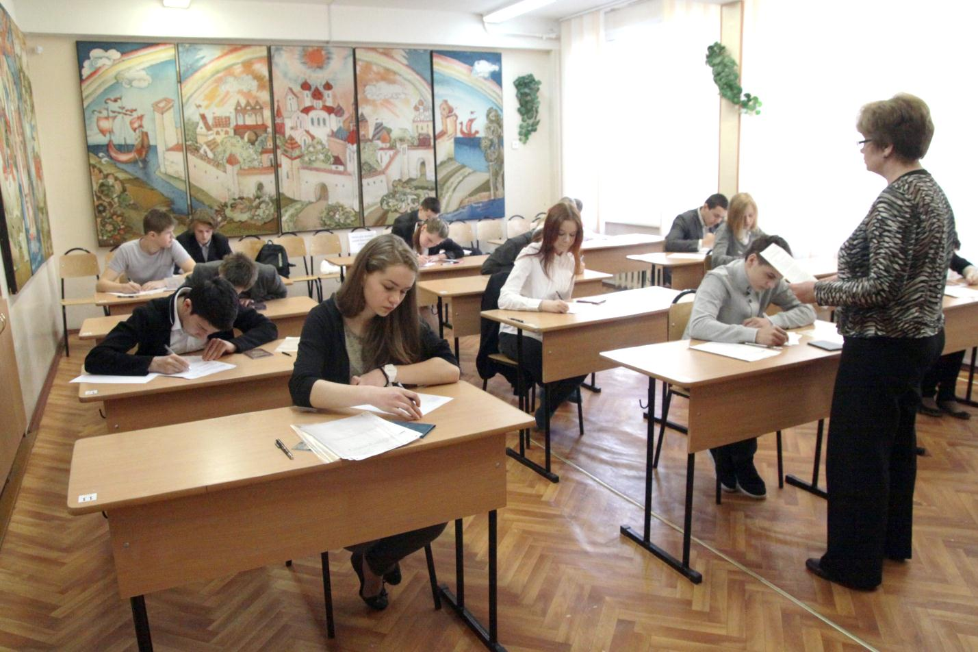
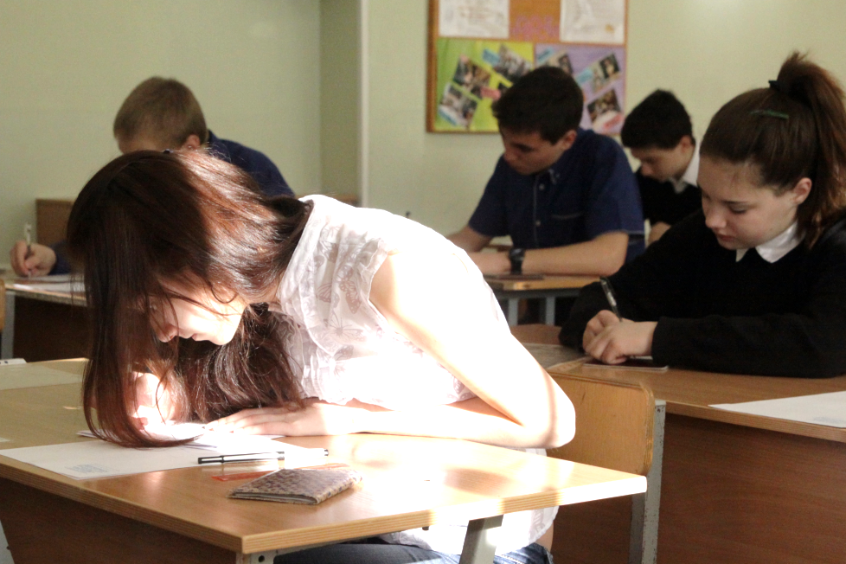
Репетиционный экзамен

Slide 56
РЦОКО и ИТ
Вознесенский проспект
Дом 34 А

Slide 57
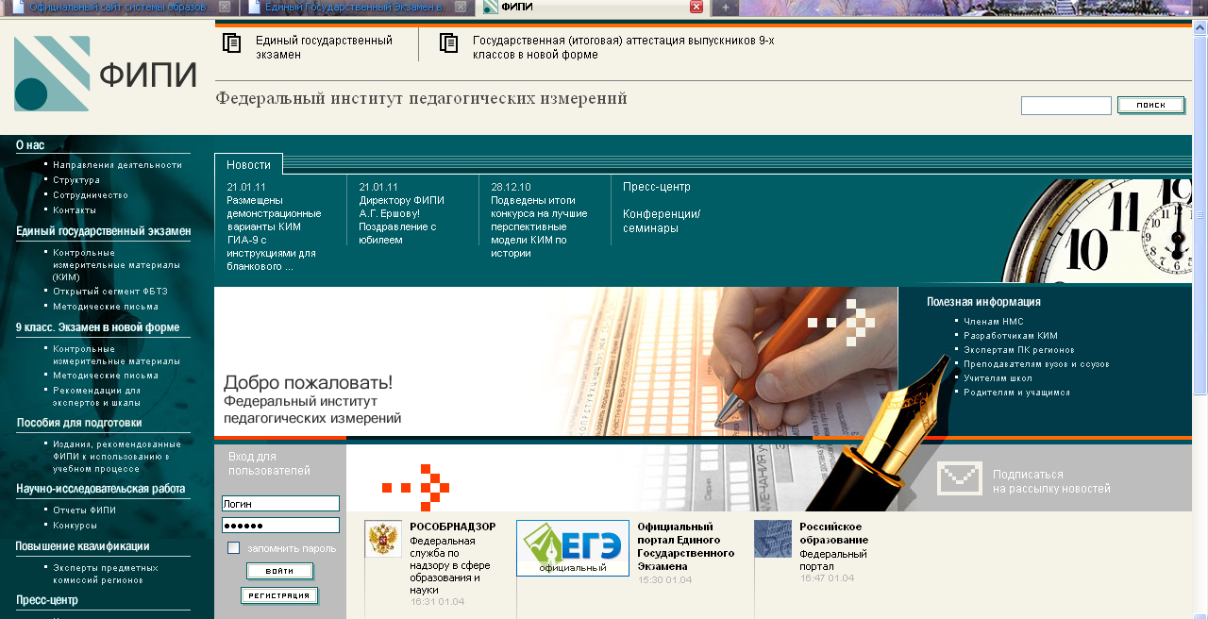
Сайт Федерального Института Педагогических Измерений (ФИПИ) –
www.fipi.ru

Slide 58

Официальный информационный портал единого государственного экзамена http://www.ege.edu.ru/

Slide 59
Но что будет с ЕГЭ дальше?
Пока неизвестно.
Ранее в качестве самого вероятного третьего обязательного экзамена в правительстве называли
ЕГЭ по иностранному языку,
запуск которого планируется приблизительно к 2020 году.

Slide 60
Но что будет с ЕГЭ дальше?
Возможно также, что все 11-классники будут сдавать экзамен по истории России
(устно или письменно, пока не совсем ясно).
С этим предложением выступали министр культуры Владимир Мединский и председатель Госдумы РФ Сергей Нарышкин. Позднее их поддержал глава Рособрнадзора Сергей Кравцов. По словам последнего, для решения вопроса будет создана специальная рабочая группа.

Slide 61
Но что будет с ЕГЭ дальше?
И, наконец, еще один претендент на включение в список обязательных для всех выпускников экзаменов – литература, одна из базовых гуманитарных дисциплин.

Slide 62
Но что будет с ЕГЭ дальше?
Формат и целесообразность ее сдачи к настоящему времени остается поводом для дискуссий. Напомним, что с 2015 года все выпускники пишут итоговое сочинение (изложение), которое не только концентрируется вокруг литературы, но также проверяет у школьников знания >по русскому языку и умение логически мыслить. Другими словами, оно не привязано исключительно к литературе и носит метапредметный характер.
Так что экзамен по литературе
имеет большие шансы на появление.

Slide 63
Но что будет с ЕГЭ дальше?
Какие выводы можно сделать из вышесказанного?
А такие,
что третьему ЕГЭ – быть,
но только после 2018 года (или позже). Может быть, и четвертому (и пятому) тоже.
Но говорить уверенно сейчас рано…….

Slide 64
ИТОГОВОЕ
ЭКЗАМЕНАЦИОННОЕ СОЧИНЕНИЕ
СРЕДА, 6 ДЕКАБРЯ, 9.15, КОНЦЕРТНЫЙ ЗАЛ ШКОЛЫ № 619

Slide 65
Основные направления тем итогового сочинения в 2017/18 учебном году
«Верность и измена»,
«Равнодушие и отзывчивость»,
«Цели и средства»,
«Смелость и трусость»,
«Человек и общество».

Slide 66
УСПЕШНОЕ НАПИСАНИЕ ИТОГОВОГО
ЭКЗАМЕНАЦИОННОГО СОЧИНЕНИЯ
ЯВЛЯЕТСЯ первым допуском до ЕГЭ!!!

Slide 67
ДО ИТОГОВОГО СОЧИНЕНИЯ ОСТАЛОСЬ
3 дня!!!

Slide 68
ДО ПЕРВОГО ЕГЭ ОСТАЛОСЬ
176 дней!!!

